Slide 1
令和6年度 大阪府SDGs有識者会議（第1回）
令和6年9月3日 | 参考資料2
SDGs認知度調査（Qネット）
2024年３月調査
大阪府のネット調査（おおさかQネット）を活用して、府民を対象にSDGsの認知度を調査
（対象者条件：18歳以上の男女、サンプル数：１,000名）

Slide 2
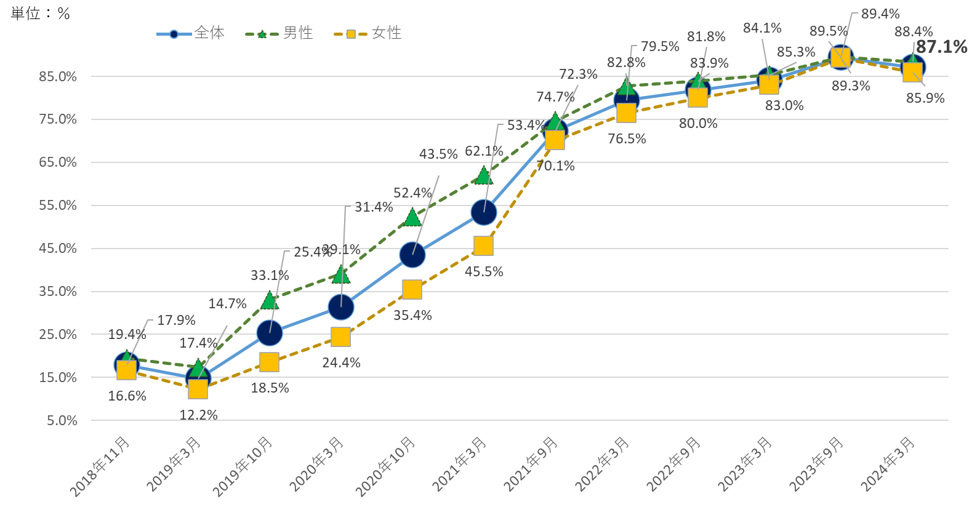
SDGs認知度（大阪）
府民全体の認知度は、87.1%。（2024年３月時点）
※「SDGsを知っている」と「 SDGsという言葉を聞いたことがある、または、ロゴを見たことがある」の合計を
SDGsの認知度としている。

Slide 3
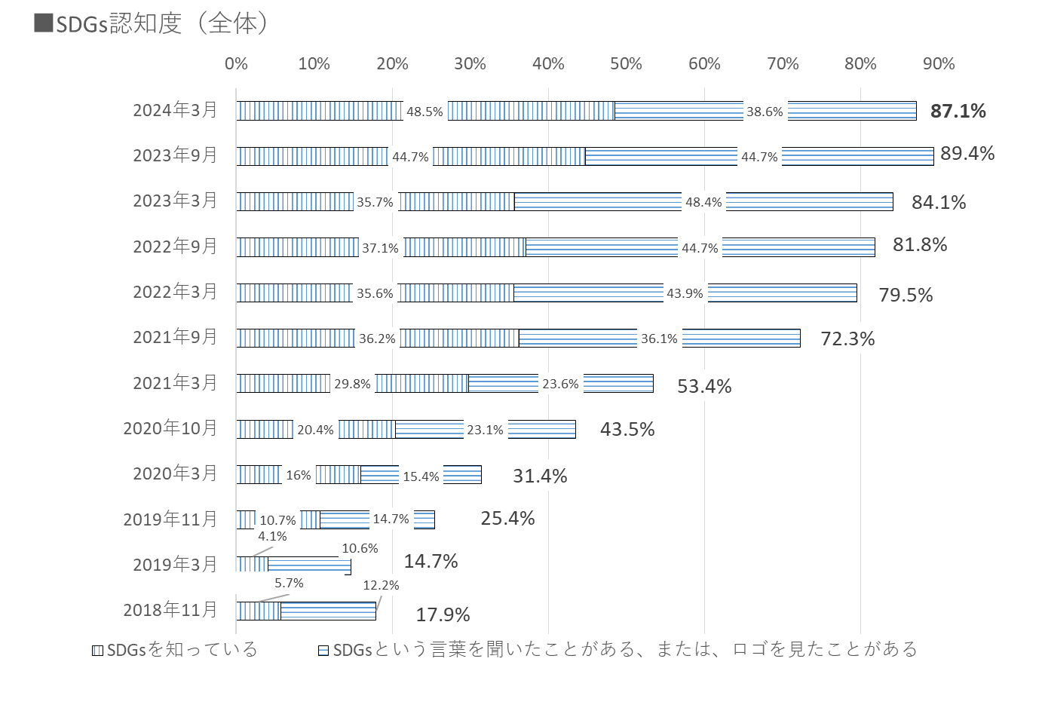
SDGs認知度（全体）
〇SDGsの認知度の内訳をみると、「 SDGsを知っている」の割合が高まっている。

Slide 4
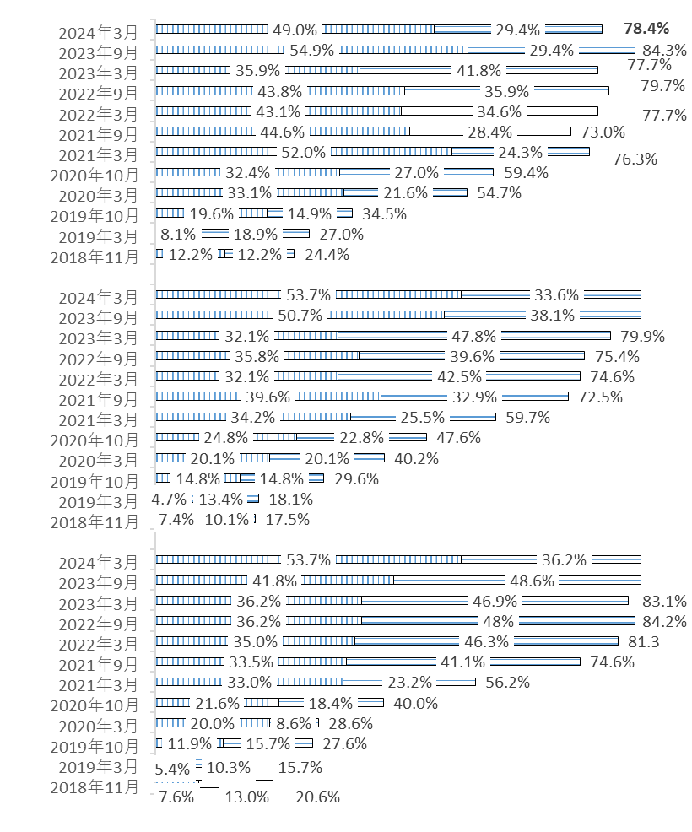
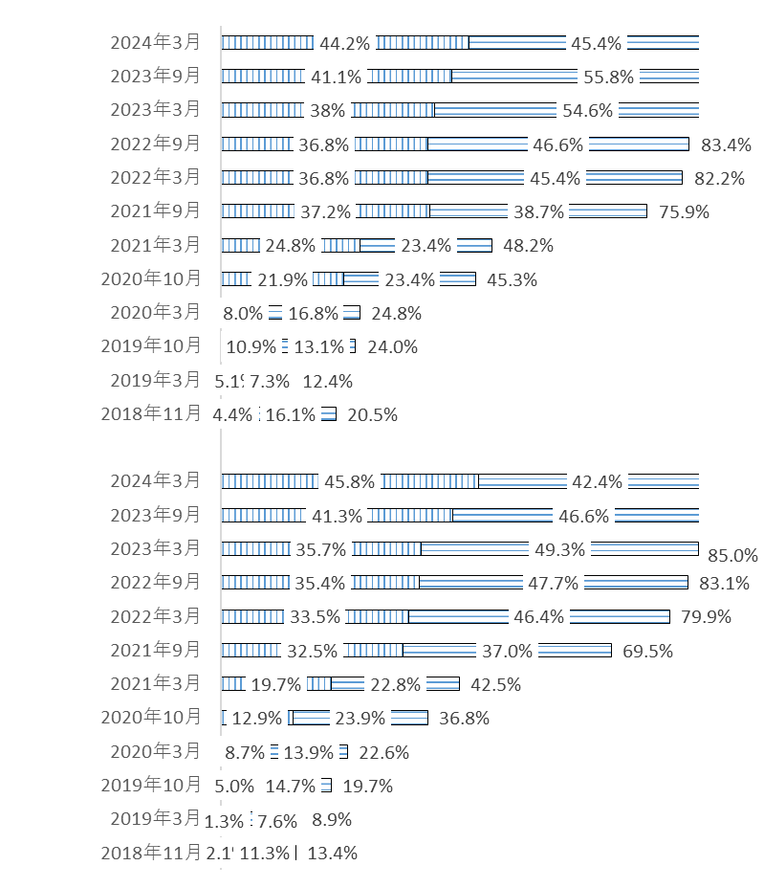
SDGs認知度（年齢別）
○18歳～20歳代を除き、認知度が80%を上回っている。
○ 30歳代、40歳代の「 SDGsを知っている」と回答した方の割合が、18歳～20歳代、 50歳代、60歳代以上の「SDGsを知っている」と回答した方の割合より高い。
89.6%
96.9%
18歳～20歳代
92.6%
50歳代
87.3%
88.8%
30歳代
88.2%
87.9%
60歳代以上
89.8%
90.4%
40歳代

Slide 5
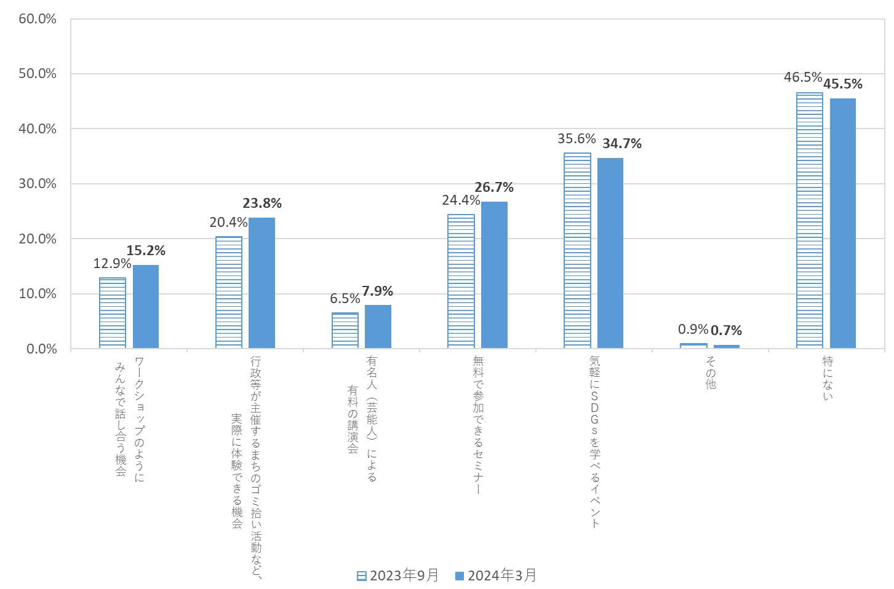
SDGsに関心が高まる機会
〇SDGsに関心が高まる機会は、「気軽にSDGsを学べるイベント」、「無料で参加できるセミナー」、「行政等が主
催するまちのゴミ拾い活動など、実際に体験できる機会」の割合が高い。

Slide 6
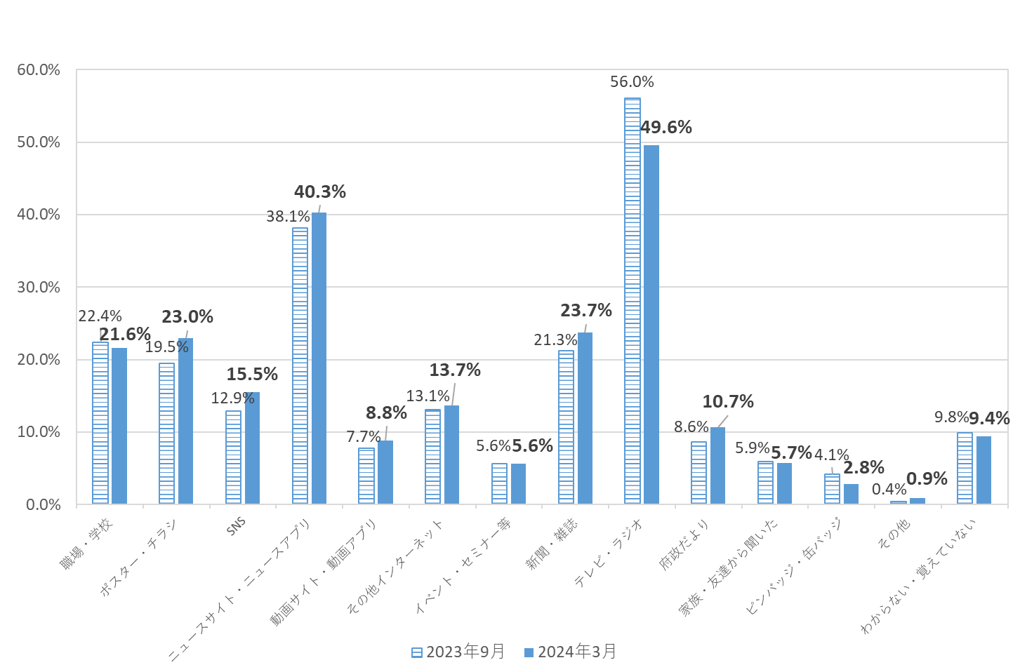
SDGsを知ったきっかけ
〇SDGsを知ったきっかけは、 「テレビ・ラジオ」が最も高く、次いで「ニュースサイト・ニュースアプリ」が高い。

Slide 7
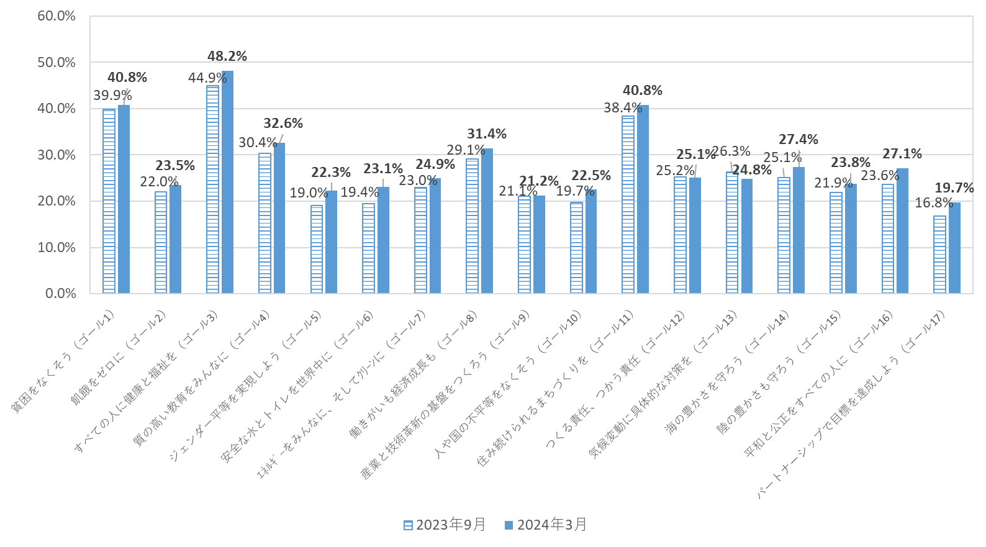
大阪で重要だと思うゴール（複数選択可）
〇大阪で重要だと思うゴールは、「すべての人に健康と福祉を（ゴール３） 」 、「貧困をなくそう（ゴール
１） 」 、「住み続けられるまちづくりを（ゴール11） 」の割合が高い。

Slide 8

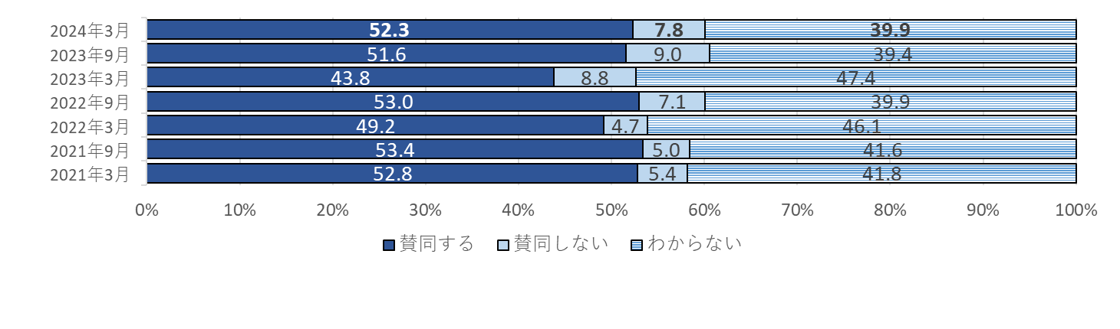
大阪SDGs行動憲章認知度
〇大阪SDGs行動憲章の認知度は、33.7%。
〇大阪SDGs行動憲章の趣旨への賛同率は、52.3％。
■大阪SDGs行動憲章の認知度
■大阪SDGs行動憲章の趣旨への賛同率

Slide 9

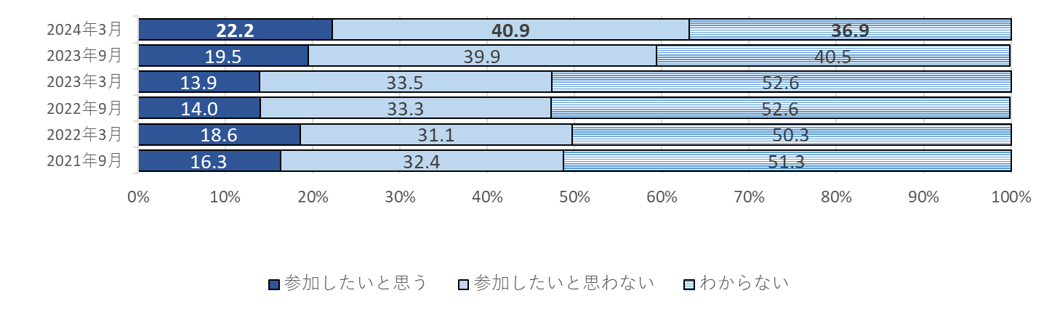
私のSDGs宣言プロジェクト認知度
〇私のSDGs宣言プロジェクトの認知度は、31.0%。
〇私のSDGs宣言プロジェクに参加したいと思う方は、 22.2 ％。
■私のSDGs宣言プロジェクトの認知度
■私のSDGs宣言プロジェクトへの参加意思

Slide 10
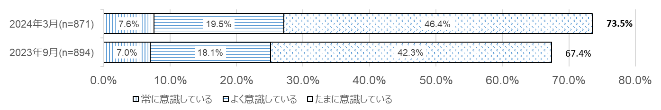
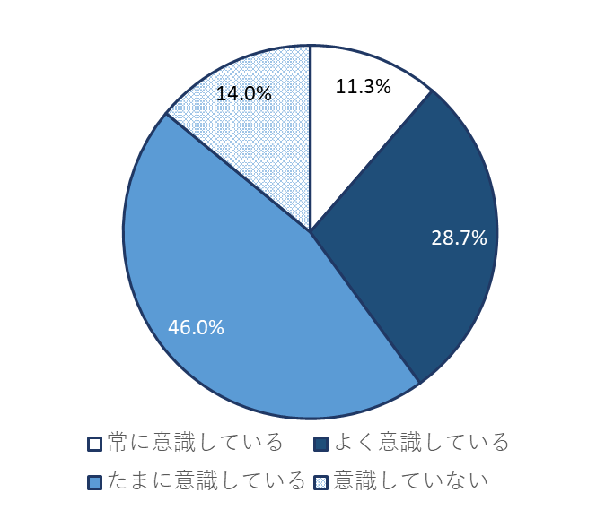
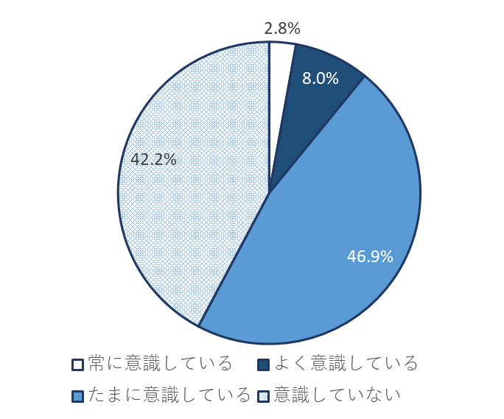
SDGs意識度（全体）
〇SDGsを「常に意識している」、「よく意識している」、「たまに意識している」の合計は、73.5%。
○「SDGsを知っている」と回答した方は、「SDGsという言葉は聞いたことがある、又はロゴを見たことがあ
る」と回答した方より、SDGsの意識度が高い。
■SDGs意識度（全体）
■SDGs意識度（SDGsを知っている）
■SDGs意識度（SDGsという言葉は聞い
たことがある、又はロゴを見たことがある）

Slide 11
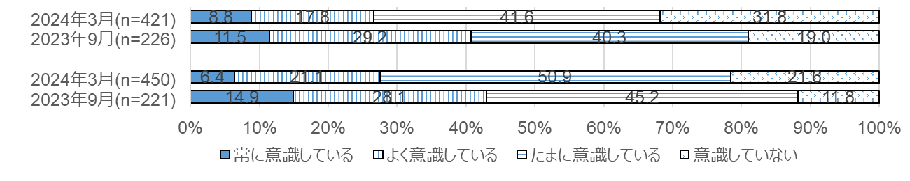
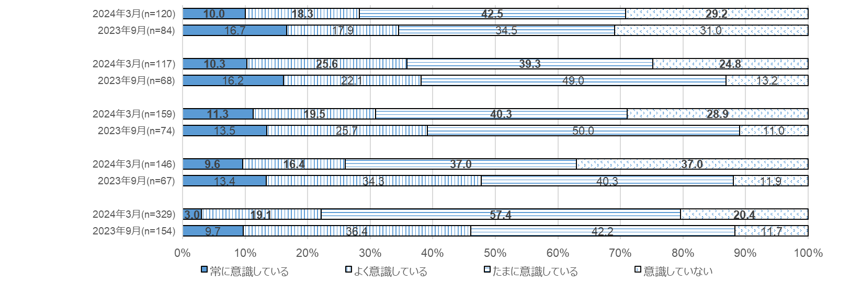
SDGs意識度（性別・年齢別）
○男女別では、女性の意識度が高い傾向にある。
○ 50歳代を除き、意識度は70％を超えている。
■SDGs意識度（性別）
男 性
女 性
■SDGs意識度（年齢別）
18～20歳代
30歳代
40歳代
50歳代
60歳代以上

Slide 12
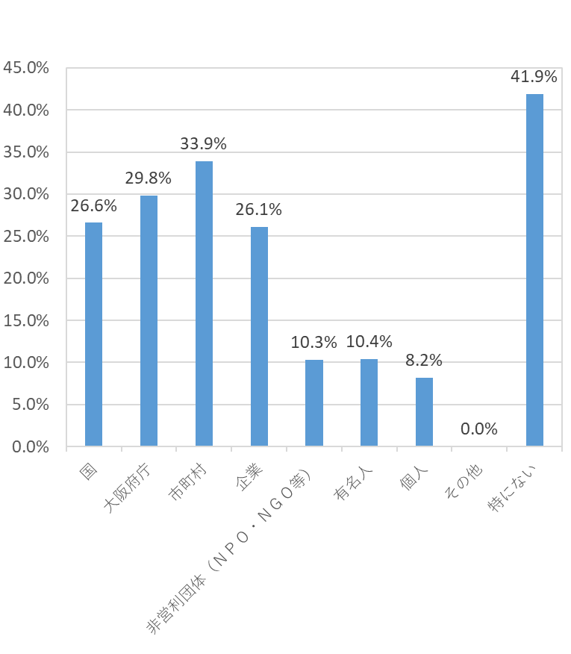
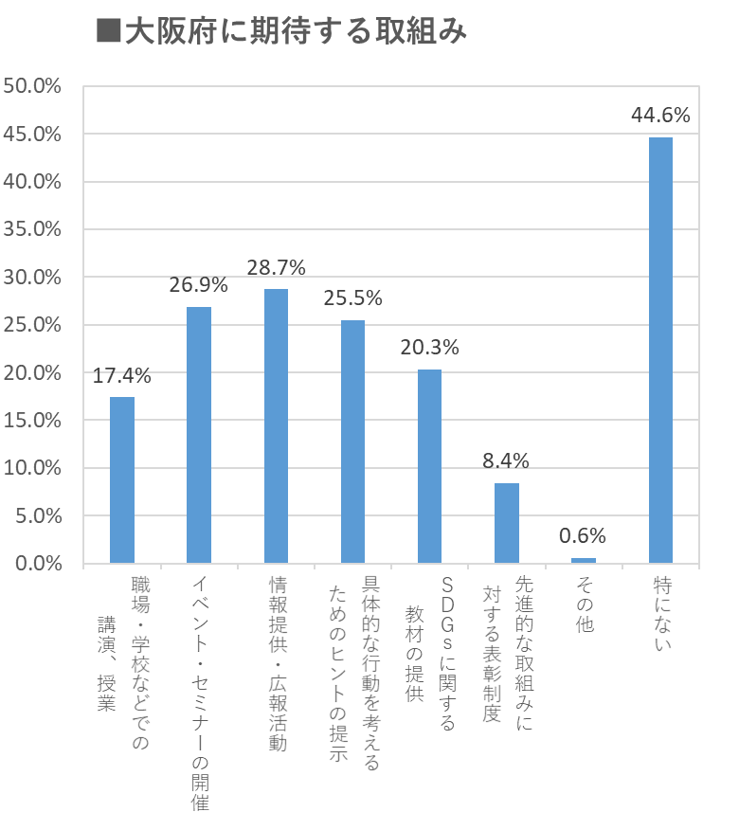
その他
〇どういった団体等が行う取組みに興味があるかについては、「市町村」、「大阪府庁」、 「国」 、「企業」の
割合が高い。
〇SDGsを広めるため大阪府に期待する取組みは、「情報提供・広報活動」、 「イベント・セミナーの開催」 、
「具体的な行動を考えるためのヒントの提示」の割合が高い。
■どういった団体等が行う取組みに興味があるか

Slide 13
SDGsを意識して行動していること（主な意見）
・ 会社や自宅の近くへの買い物は、車を使用せずに自転車や徒歩で移動する。
・ エアコンや、冷暖房機器を、必要以上に使用することを控える。
・ 会社や自宅での、照明機器の無駄な使用を控える。
・ 長距離移動は、なるべく公共交通機関を使うようにしている。
・ すぐに捨てずに再利用する。
・ ごみの分別を徹底する。
・ マイバッグ、マイボトル、マイ箸を持参する。
・ 安易に使い捨てのものを購入しない。
・ フリーマーケットやリサイクルショップを活用する。
・ 環境に配慮された商品を購入する。
・ 普段の買い物でも、消費期限の早いものから買うようにする。
・ 食べ物は残さず食べる。
・ 地産地消を心掛ける。
・ 不要なカトラリーなどを断る。
・ 誰に対しても、敬意を持って接する。
・ 自治会活動での清掃など、地域の活動に参加する。
・ ものを大事に使う。
・ 衝動買いをしない。
・ 健康維持のために、運動と食事に気を配る。
・ 多様性を重んじる。
・ 安全運転を心がける。（エコドライブ）
・ なるべく簡易包装にしてゴミを減らす。
・ 食品ロスを防ぐために、買い物に行く前に、冷蔵庫を常にチェックしている。 等

